Slide 1
ELGPN:n toiminnan tulosten ja työkalujen levittäminen ja hyödyntäminen Suomen elinikäisen ohjauksen kehittämisessä
&
ICCDPP 2017, 18.-21.6.2017
Raimo Vuorinen, KT
Projektipäällikkö
Jyväskylän yliopisto, Koulutuksen tutkimuslaitos
ELO-ryhmän kokous
21.9.2016 Helsinki

Slide 2
ELGPN: Yhteiset tavoitteet ja periaatteet elinikäiselle ohjaukselle 2015
eVOKES webinaari 27.9.2016 klo 12:30 – 13:30:
Suuntaviivojen taustalla olevat lähtökohdat ja periaatteet sekä suuntaviivojen keskeisimmät sisällöt suomalaisten palvelujärjestelyjen näkökulmasta.
Oallistujilla on mahdollisuus tehdä chatin kautta suuntaviivoja koskevia kysymyksiä.
Osallistuminen ei edellytä ilmoittautumista ennakkoon ja katselulinkki webinaariin on:
https://moniviestin.jyu.fi/ohjelmat/erillis/ktl/evokes/keha-ja-evokes-webinaari2016
Webinaarin tallenne on nähtävissä myöhemmin VOKESin sivuilla http://www.evokes.fi

Slide 3
ELGPN: Suomenkieliset julkaisut
Raportit:
  Elinikäisen ohjauksen toimintapolitiikka: Eurooppalaisia lähtökohtia kansalliselle kehittämistyölle
  Suuntaviivoja elinikäisen ohjauksen toimintapolitiikalle ja palvelujärjestelyille. Yhteiset tavoitteet ja periaatteet EU:n jäsenmaille ja komissiolle
Tiivistelmät:
  Raportti Eurooppalaisen elinikäisen ohjauksen toimintapolitiikan verkoston työstä kaudella 2011–12
  Vaikuttava elinikäinen ohjaus. Tutkimusperustainen opas ohjausjärjestelyjä koskevaan päätöksentekoon ja palvelujen toteuttamiseen. Urasuunnittelutaidot: Toimintapolitiikan suunnittelu ja toteuttaminen.
  Elinikäisen ohjauksen toimintapolitiikan laadun ja tutkimusperustaisuuden vahvistaminen.
  Suuntaviivoja elinikäisen ohjauksen toimintapolitiikalle ja palvelujärjestelyille. Yhteiset tavoitteet ja periaatteet EU:n jäsenmaille ja komissiolle.
http://www.elgpn.eu/publications/browse-by-language/finnish

Slide 4
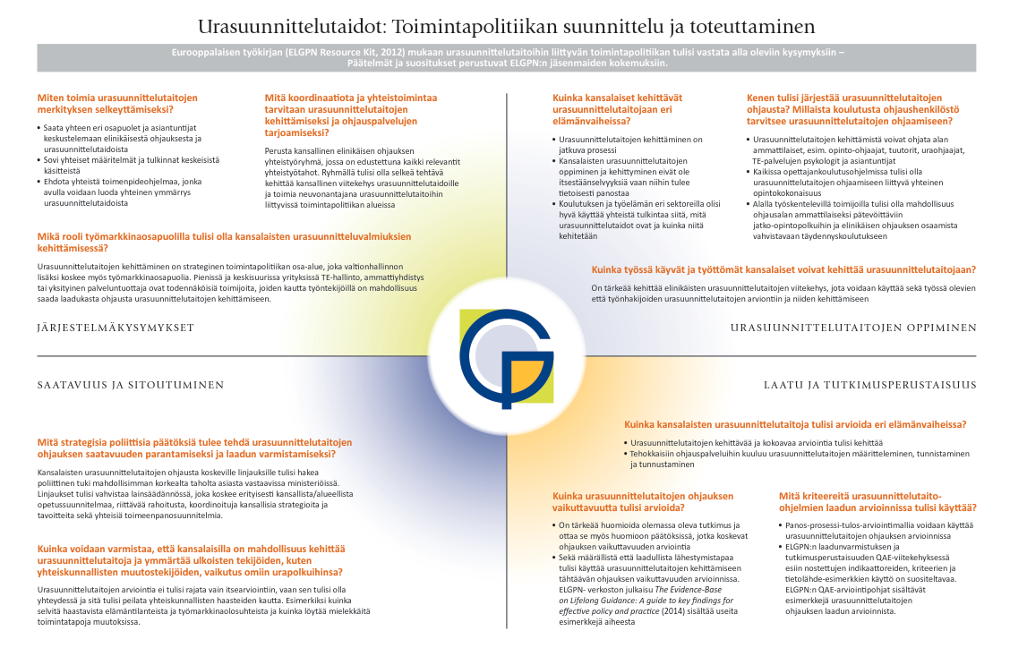
ELGPN Tool No.4

Slide 5
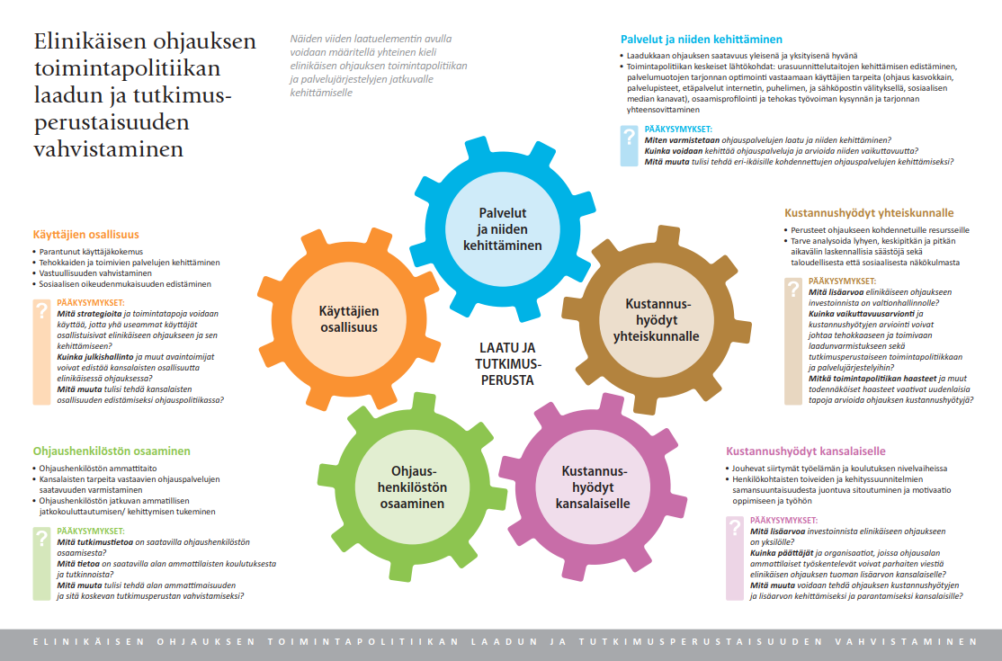
ELGPN Tool No. 5

Slide 6
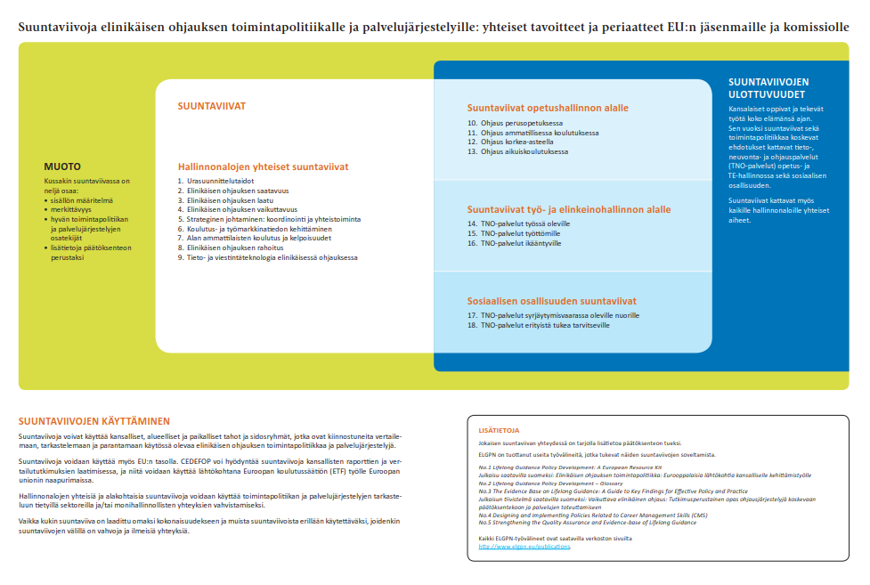
ELGPN Tool No. 6

Slide 7
8th International Symposium on Career Development and Public Policy
18. – 21.6.2017
Soul, Etelä-Korea

Slide 8
Taustaa…
OECD:n toteuttama ohjauksen arviointi 2000-2004
Kehittämisehdotusten seuranta kv. verkoston avulla -> International Centre for Career Development and Public Policy (http://www.iccdpp.org)
Kv. verkostokokoukset 2-4 vuoden välein yhteistyössä järjestävän maan ministeriöiden ja ICCDPP:n kanssa
Osallistuvat maat nimeävät 2-6 hengen kansallisen tiimin, joka tuottaa maaraportin ennen osallistumista
Verkostokokouksilla strukturoitu työskentelymuoto:
  Maaraportit – Yhteenveto – Keskustelukysymykset – Tiivis temaattinen alustus – Pöytäkeskustelut – Kommunikea – Osallistujamaiden omaehtoinen kehitystyö – Jaettavat julkaisut ICCDPP:n verkkosivuille

Slide 9
IS 2017 teemat
Miten olemassa olevat tieto-, neuvonta- ja ohjauspalvelut vastaavat meneillään olevia muutoksia työmarkkinoilla?
Miten ennakointitietoa hyödynnetään TNO-palveluissa?
Miten alan ammattilaisten koulutus vastaa muuttuneita konteksteja?
Miten urasuunnittelutaitojen oppiminen voidaan integroida ohjaukseen valintoja koskevien ratkaisujen rinnalla?

Slide 10
IS 2017 valmistelu:
http://iccdpp2017.org verkkosivu avattiin 1.9.2016
30 Marraskuuta 2016: kansallisten tiimin ilmoittautuminen
  Suomi on osallistunut kaikkiin symposiumeihin 1999 alkaen
31 Tammikuuta 2017: Maaraportti symposiumin teemoista
  Kuvaus kansallisesta tilanteesta
  Mahdolliset kansalliset linjaukset
  Kuvaus mahdollisista tuloksista ja miten niitä seurataan
  Kuvauksia lupaavista työmuodoista
Toukokuu 2017: Yhteenveto maaraporteista osallistujille + symposiumissa työstettävät kysymykset
18.-21.6.2017: Symposiumin työkokoukset
21.6.2017: Yhteenveto tuloksista

Slide 11
Kiitos!
Lisätietoja:
Raimo Vuorinen, KT
Koulutuksen tutkimuslaitos
PL 35
40014 Jyväskylän yliopisto
Puh. +358-50-3611909
Fax +358-14-617418
email: raimo.vuorinen@jyu.fi
LinkedIn: https://fi.linkedin.com/in/raimovuorinen
Skype: vuorai

